Slide 1
專題進度報告
2022/12/21

Slide 2
產生連續/相似圖片
先用txt2img產生一張圖，再用img2img產生多張圖
1. strength漸增
產生10張圖後合成gif
2. strength固定
產生20張圖後合成gif
3. strength固定 + 相似度比較
使用插值hash做相似度比較並排序
Notes:
1.什麼是img2img：diffusion model 的功能
2.灰度化：转换为灰度图。
求平均值：计算灰度图所有像素的平均值。
比较：像素值大于后一个像素值记作1，相反记作0。本行不与下一行对比，每行9个像素， 八个差值，有8行，总共64位
生成hash：将上述步骤生成的1和0按顺序组合起来既是图片的指纹（hash）。
对比指纹：将两幅图的指纹对比，计算汉明距离，即两个64位的hash值有多少位是不一样 的，不相同位数越少，图片越相似。

Slide 3
目前Demo
fig1.strength漸增
fig2.strength固定
fig3.strength固定 + 相似度比較

Slide 4
目前Demo

Slide 5
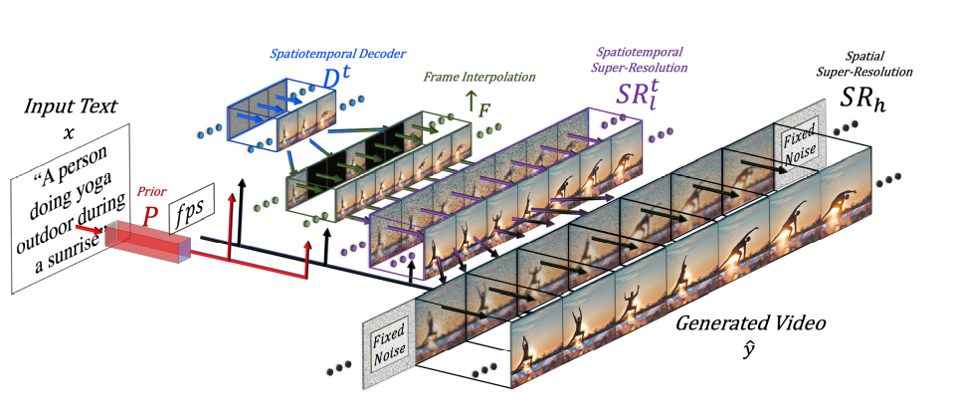
圖片合成GIF的方法
giffusion
spatiotemporal networks(論文)
2209.14792.pdf (arxiv.org)
spatiotemporal network
giffusion

Slide 6
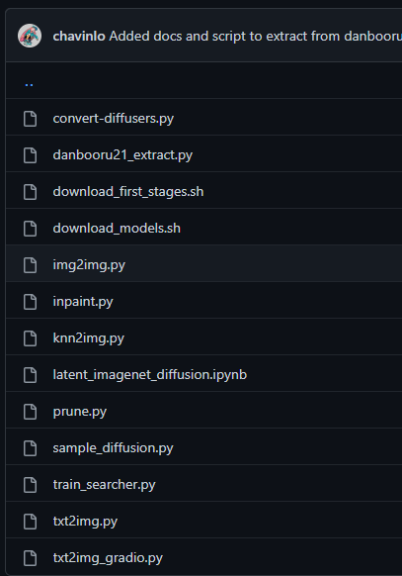
Waifu Diffusion(套娃仔)
AutoEncoder(VAE)
U-net
TextEncoder(CLIP)
lantent diffusion stable diffusion waifu diffusion
資料集：danbooru21
danbooru21的來源：safebooru.org
GitHub - kaitas/waifu-diffusion: stable diffusion finetuned on danbooru

Slide 7
下一步
1. 解決會產生全黑的圖片的情況
2. 資料集選用之素材盡量選擇同一畫風
Notes:
讓dataset圖片是統一畫風

Slide 8
問題
1. 是否有更好的圖片相似度比較方法
2. 如何改進圖片品質/畫風不穩定
Notes:
讓dataset圖片是統一畫風

